Slide 1
EDUP2053 Teknologi dan Media Pengajaran (Instructional Technology and Media) Topik 7: Aplikasi Penggunaan Perisian Komputer 7.5 Perisian Pangkalan Data 7.6 Blog Dr.Sajap Maswan Jabatan Teknologi Pendidikan IPG Kampus Tuanku Bainun

Slide 2
Pengenalan
Topik ini akan membincangkan;
Menghuraikan cara-cara mempraktikkan kemahiran seperti:
- Perisian Pangkalan Data
- Blog
Menjelaskan cara menggunakan TMK untuk memproses dan menggunakan maklumat untuk meningkatkan kemahiran belajar
Membincangkan cara-cara menguasai Perisian Pangkalan Data dan Blog

Slide 3
Pengenalan
Topik ini akan membincangkan;
Menghuraikan cara-cara mempraktikkan kemahiran seperti:
- Perisian Pangkalan Data
- Benjelaskan cara menggunakan TMK untuk memproses dan menggunakan maklumat untuk meningkatkan kemahiran belajar
Membincangkan cara-cara menguasai Perisian Pangkalan Data dan Blog

Slide 4
Apakah Perisian pangkalan data?

Slide 5
Aplikasi Pangkalan Data
Perisian ini digunakan untuk membina satu pangkalan data.
Pangkalan Data ialah sekumpulan data atau maklumat mengenai sesuatu topik atau tujuan tertentu yang mempunyai hubungan logikal di antara satu sama lain
Contoh perisian ialah seperti:
MS Access, MySQL, ORACLE

Slide 6
Aplikasi Pangkalan Data

Slide 7
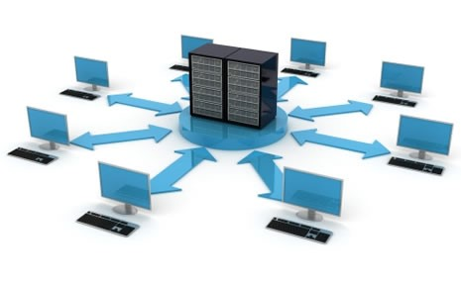
Aplikasi Pangkalan Data

Slide 8
Aplikasi Pangkalan Data
Antara fungsinya ialah:
Untuk mendapatkan maklumat dengan pantas, cepat dan tepat
Boleh menambah, mengubahsuai atau memadam sesuatu rekod
Menyelenggara data dan rekod.

Slide 9
Contoh Perisian Alikasi yang lain
Di antara fitur-fitur utama dalam perisian pangkalan data adalah seperti ditunjukkan dalam Jadual di bawah:
Bil | Fitur | Penerangan
1 | Jadual (table) | Merekod, mengedit dan menyimpan data.
2 | Borang (form) | Mencipta borang untuk proses memasukkan, mengedit dan menghapuskan data
3 | Carian (Query) | Mencapai dan memaparkan rekod yang memenuhi kriteria yang diminta oleh pengguna.

Slide 10
Contoh Perisian Alikasi yang lain
Di antara fitur-fitur utama dalam perisian pangkalan data adalah seperti ditunjukkan dalam Jadual di bawah:
Bil | Fitur | Penerangan
4 | Laporan | Menghasilkan laporan berdasarkan hasil carian (query).
5 | Isihan | Mengisih rekod mengikut susunan abjad atau nombor (menaik atau menurun).
6 | Mengeksport laporan | Mengeksport laporan ke pemprosesan perkataan/lembaran kerja.

Slide 11
Aplikasi Pangkalan Data
Menerokai contoh Sistem Pangkalan Sistem Data
Contoh:
Sistem iTEMS http://items-ipgm.edu.my
E-MSISO IPG http://msisoipg.my

Slide 12
Aplikasi Pangkalan Data
Pada pandangan anda, apakah kegunaan Perisian Pangkalan Data dalam P&P?

Slide 13
Aplikasi Pangkalan Data
Di antara penggunaan perisian pangkalan data dalam P&P adalah:
Guru boleh menyimpan semua bahan-bahan pengajaran seperti rancangan mengajar, lembaran kerja, nota, soalan dalam sistem pangkalan data.
Ianya memudahkan guru untuk mencapai data dan maklumat tersebut apabila diperlukan.

Slide 14
Aplikasi Pangkalan Data
Guru boleh menyimpan semua maklumat murid dan keputusan ujian dan peperiksaan dalam sistem pangkalan data.
Data dan maklumat tersebut boleh dicapai dengan mudah dan dalam masa yang singkat apabila diperlukan.
Ini membolehkan pemantauan guru terhadap pencapaian murid dilakukan secara berkesan.

Slide 15
Aplikasi Pangkalan Data
Guru boleh menyediakan laporan analisa ujian bulanan atau peperiksaan bagi setiap muridnya dengan cepat dan mudah.

Slide 16
Dalam kumpulan 3-4 orang hasilkan “Borang Maklumat Pelajar Digital”
Gunakan Apps Google Forms
https://goo.gl/zPvvGF

Slide 18
Setiap kumpulan melantik seorang wakil untuk membentangkan hasil perbincangan.
(Pembentangan tidak lebih 5 minit)

Slide 19
Blog
Apakah yang anda tahu tentang Blog?

Slide 20
Blog
Perkataan Blog adalah (singkatan untuk web log dalam bahasa Inggeris)
Sejenis laman web yang status maklumat ditulis menurut urutan kronologi dan dipaparkan dengan tertib terbalik.

Slide 21
Blog
Blog yang tipikal menggabungkan teks, imej, dan pautan ke dalam blog, laman web, dan media lain yang berkaitan dengan topiknya.
Para pembaca boleh meninggalkan ulasan mereka dalam format interaktif merupakan ciri yang utama blog.

Slide 22
Blog
Blog-blog boleh dihoskan, baik oleh perkhidmatan-perkhidmatan pengehosan blog yang khusus, mahupun melalui perisian blog, seperti
WordPress.com,
Blogger.com atau
Perkhidmatan pengehosan web yang tetap seperti DreamHost
https://baikipc.wordpress.com/

Slide 23
Blog
Blog Percuma
Boleh didapati dari laman web seperti WordPress.com dan Blogspot.
Laman web seperti ini menyediakan domain name dan hosting percuma.
Alamat blog anda biasanya berakhir dengan penyedia blog tersebut, contohnya http://sky.blogspot.com

Slide 24
Blog
Blog Percuma
Blog seperti ini biasanya mempunyai had-had yang tertentu.
Ianya lebih sesuai untuk blog yang tidak berdasarkan keuntungan, contohnya blog peribadi ataupun blog kelab peminat.
Juga sesuai sebagai tempat anda ingin belajar membuat blog.

Slide 25
Blog
Blog Berbayar
Bagi blog seperti ini, anda haruslah membeli sendiri domain name dan hosting untuk blog anda.
Contohnya dari DataKL. Anda bebas untuk memilih alamat bagi blog tersebut, contohnya www.sky1.blogspot.com.
Tiada had yang dikenakan

Slide 26
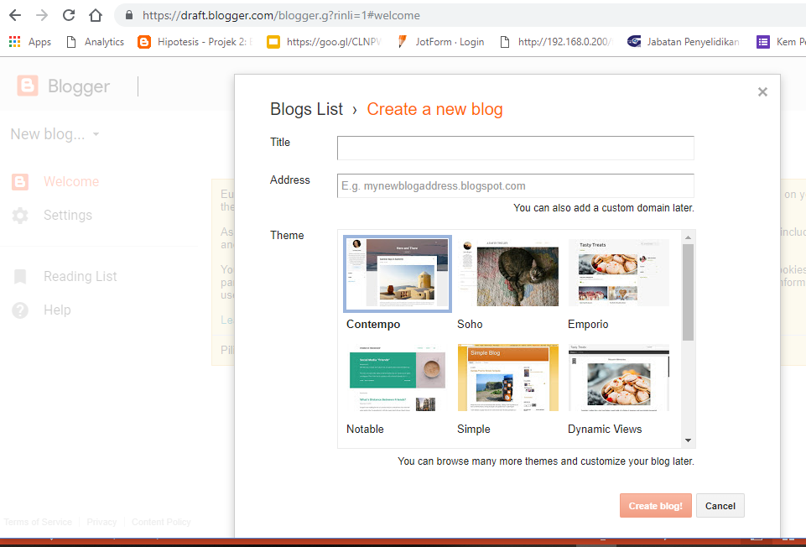
Blog
Blogger.com
Wordpress.com

Slide 27
Blog
Apa tujuan anda membuat blog?

Slide 28
Blog
Antara tujuan blog ialah:
Sebagai diari dan catatan harian
Tempat berkongsi ilmu pengetahuan/tujuan pembelajaran
Berbicara hal politik
Sumber pendapatan-
contohnya, sebagai cara untuk mempromosikan jualan secara atas talian

Slide 29
Blog
Contoh blog;
Tutorial Belajar Komputer-https://tutorial-kompiuter.blogspot.com/
Dunia Belajar Komputar – http://duniabelajar2014.blogspot.com/
My Blogger - https://alfinsimulasi.wordpress.com/artikel/komponen-komponen-sistem-komputer/
KRT Bandar Putra Bertam - http://putrabertams5.blogspot.com

Slide 30
Terima Kasih

